Slide 1
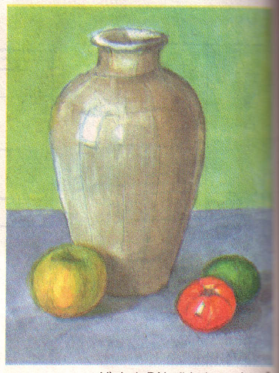
MỸ THUẬT LỚP 8
Tuần 15 + 16 : Vẽ theo mẫu
VẼ TĨNH VẬT : LỌ VÀ QUẢ
(2 ti)

Slide 2
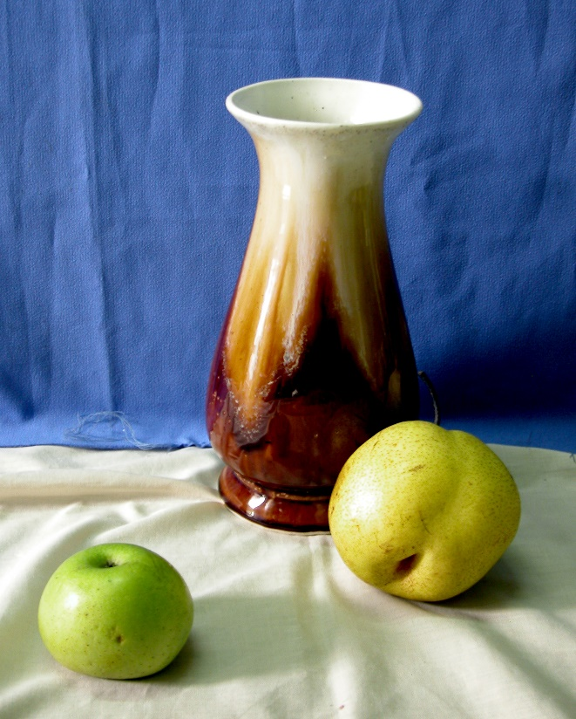
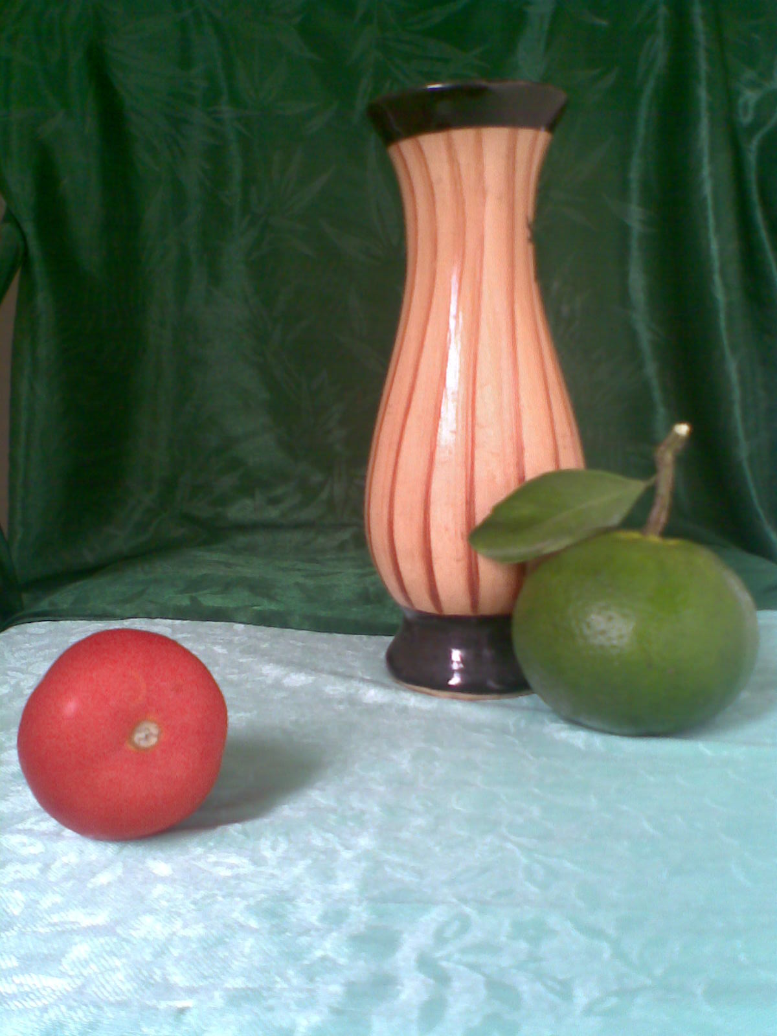
giới thiệu mẫu vẽ
- Lọ và quả. 2 vật mẫu

Slide 3
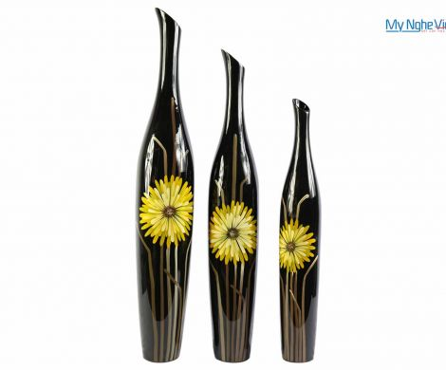
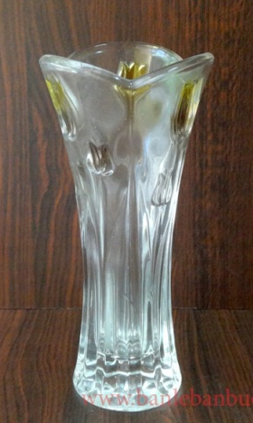
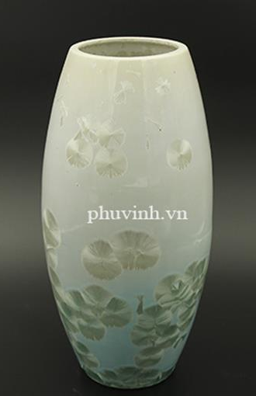
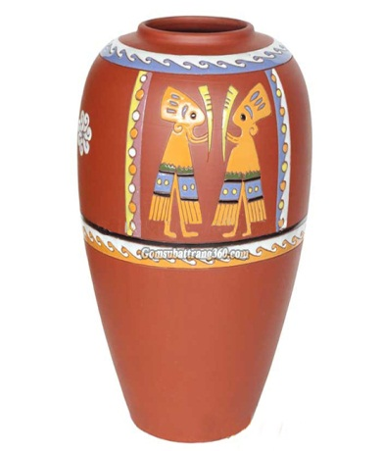
i. Quan sát và nhận xét
Hãy quan sát một số lọ hoa sau đây.

Slide 4
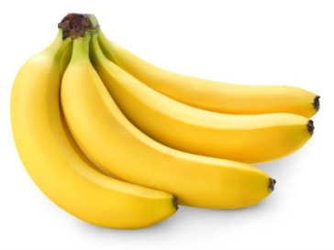

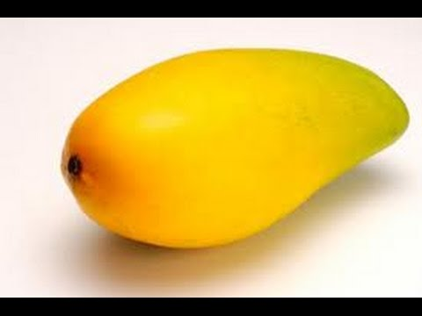
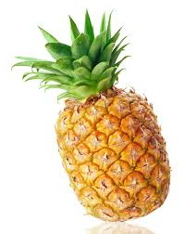

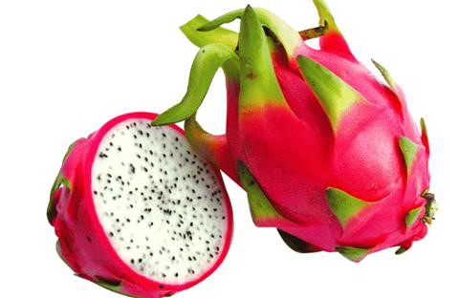
Quan sát một số loại quả sau đây

Slide 5

I. QUAN SÁT, NHẬN XÉT:
- Em hãy cho biết mẫu gồm có những vật mẫu nào ?
- Cấu trúc ,tỉ lệ, ví trí, lọ hoa và quả

Slide 6

I. QUAN SÁT, NHẬN XÉT:
- Khung hình chung của mẫu được quy vào khung hình gì?
3
- Tỉ lệ khung hình chung: ngang 2/ 3 cao
2
1
1
2

Slide 7
II. CÁCH VẼ
Để vẽ một bức tranh về lọ và quả, chúng ta cần thực hiện các bước sau đây.

Slide 8

- BƯỚC 1: Vẽ phác khung hình chung của mẫu.

Slide 9
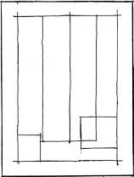
- BƯỚC 2: Vẽ phác khung hình riêng của lọ và quả.

Slide 10
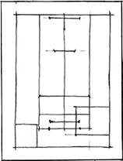
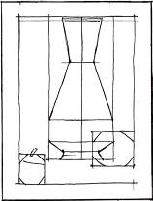
- BƯỚC 3: Ước lượng tỷ lệ các bộ phận vẽ phác hình bằng nét thẳng.

Slide 11
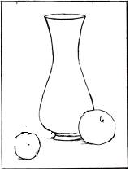
- BƯỚC 4: Vẽ chi tiết.

Slide 12



Bước 5: vẽ màu

Slide 13
ĐỂ THỰC HIỆN 1 BÀI VẼ LỌ HOA( TĨNH VẬT) TA THỰC HIỆN CÁC BƯỚC SAU:
BƯỚC 1: VẼ PHÁC KHUNG HÌNH CHUNG
BƯỚC 2: VẼ PHÁC KHUNG HÌNH RIÊNG
BƯỚC 3: TÌM TỈ LỆ CÁC BỘ PHẬN CỦA VẬT MẪU, RỒI VẼ BẰNG CÁC NÉT THẲNG VÀ MỜ
BƯỚC 4: VẼ NÉT CHI TIẾT
BƯỚC 5: VẼ MÀU

Slide 14
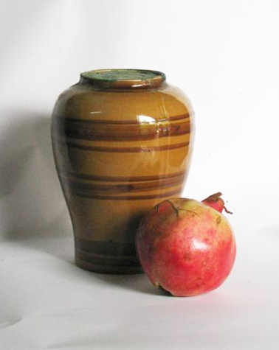
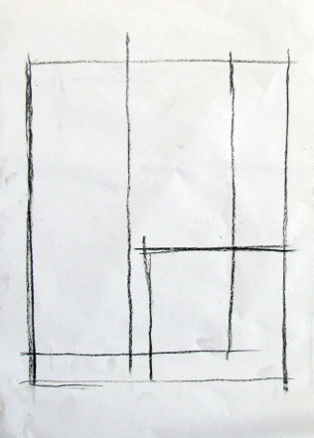
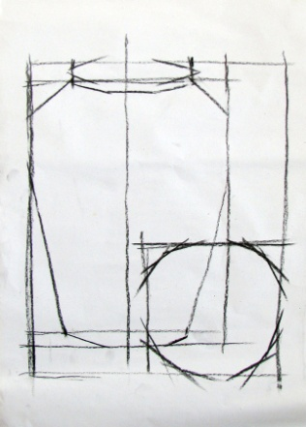
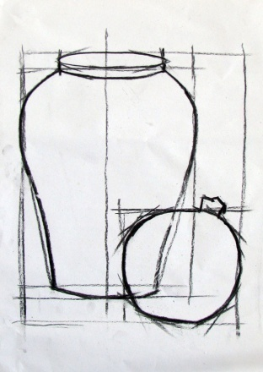
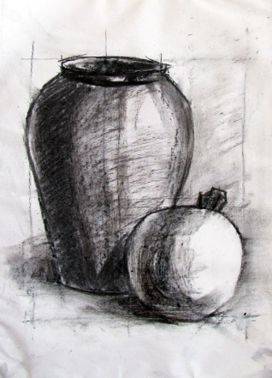
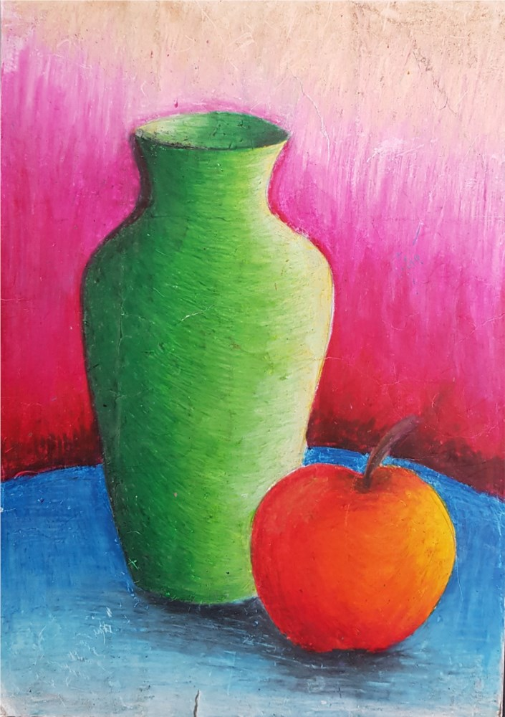

Slide 15
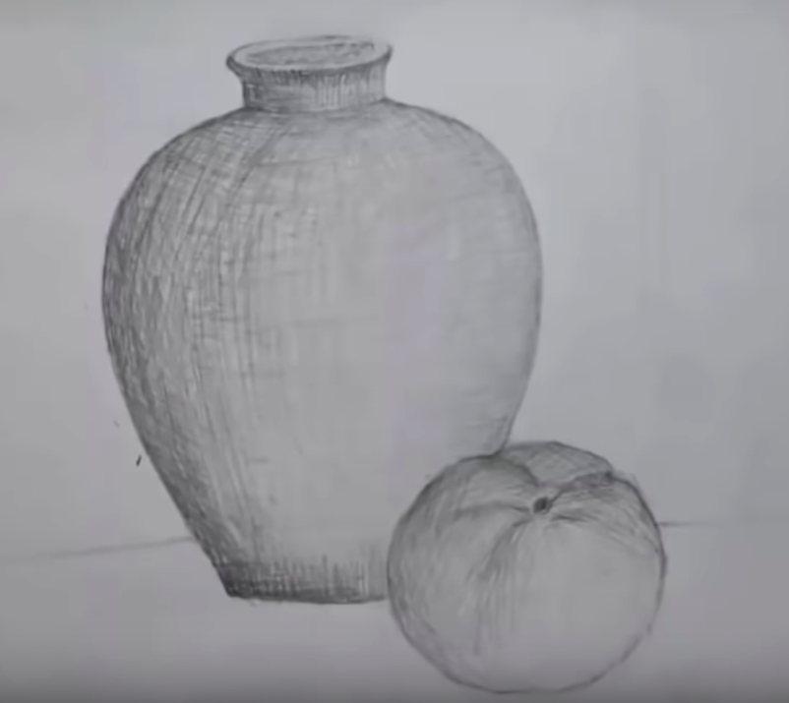
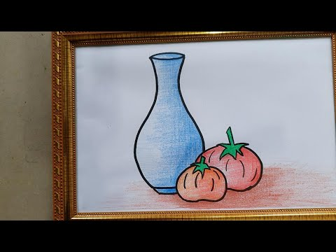
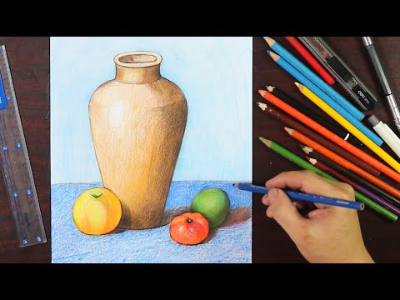
Bài vẽ tham khảo

Slide 16

III. THỰC HÀNH
EM HÃY VẼ MỘT BỨC TRANH TĨNH VẬT LỌ HOA VÀ QUẢ TRÊN TẬP VỞ A3 CỦA MÌNH.

Slide 17
IV: DẶN DÒ HƯỚNG DẪN VỀ NHÀ
- HOÀN THÀNH BÀI VẼ LỌ HOA, VẼ MÀU.
- LÊN TRANG LMS XEM NỘI DUNG BÀI GIẢNG MỚI
- XEM TRƯỚC BÀI: VẼ TRANH ĐỀ TÀI GIA ĐÌNH

